Slide 2
二 图形的初步认识（二）
第3课时 认识图形（3）

Slide 4
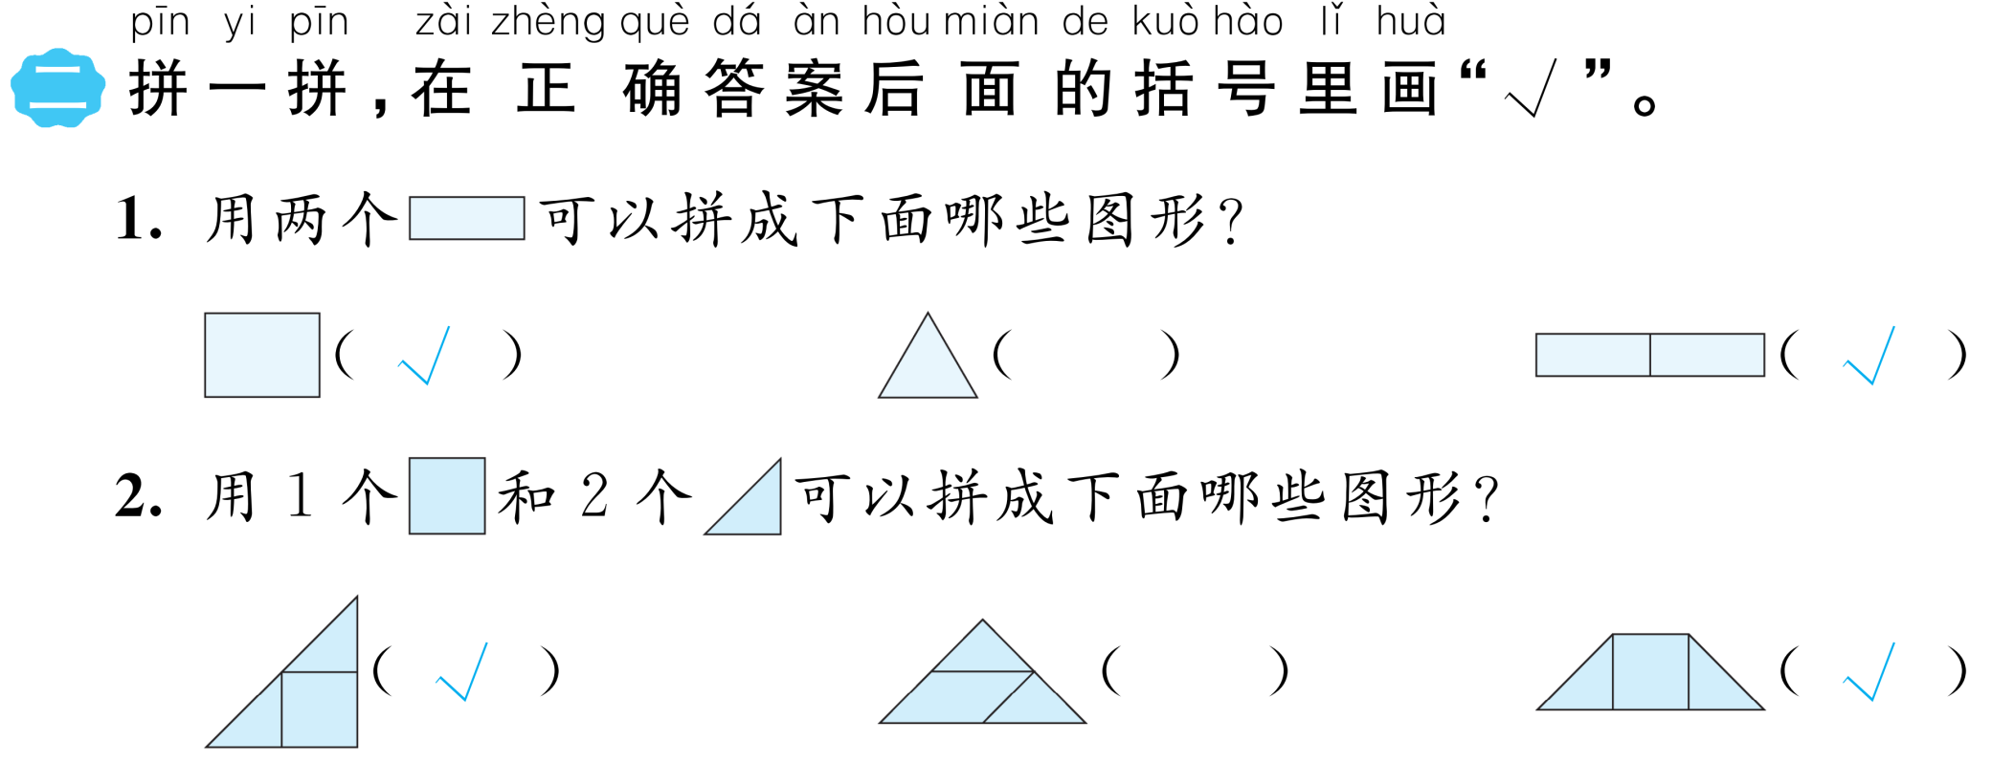

Slide 6
